Slide 1

ŽOGE V TRGOVINI

Slide 2
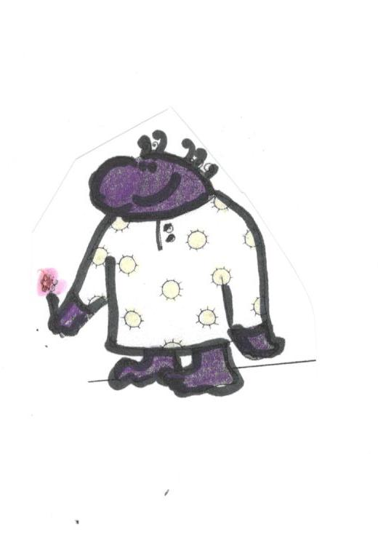

ŽOGE V TRGOVINI

Slide 3

ŽOGE V TRGOVINI
Odpri stran 17 v delovnem zvezku
in pobarvaj žoge na policah:
NA ZGORNJI POLICI POBARVAJ VSE ŽOGE MODRO
NA SREDNJI POLICI POBARVAJ VSE ŽOGE RUMENO
NA SPODNJI POLICI POBARVAJ VSE ŽOGE RDEČE

Slide 4
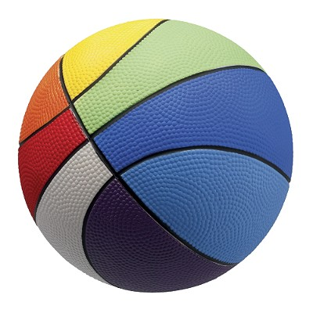


ŽOGE V TRGOVINI
ŽOGE STE POBARVALI, ZDAJ JIH BOMO
PA ŠE MI POJEDLI.
KAKO PA?
POGLEJMO SI SPODNJI POSNETEK
https://www.youtube.com/watch?v=TapUeSp-MEw&feature=youtu.be

Slide 5
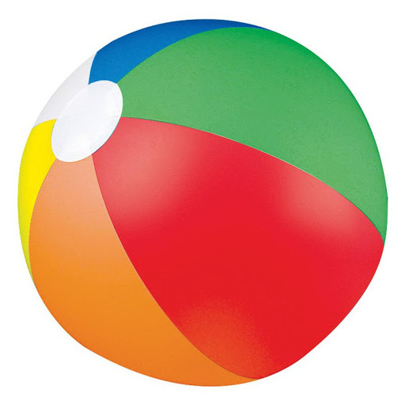
ŽOGE V TRGOVINI
ŽOGE IN MELODIČNI VZORCI NA TREH TONIH
ZDAJ BOMO PA ŽOGE POJEDLI TAKO,
KOT BO KAZAL MOJ PRST NA VIDEOPOSNETKU.
PA POSKUSIMO KLIK NA LINK SPODAJ
https://www.youtube.com/watch?v=zluJqlS8rYo&feature=youtu.be

Slide 6
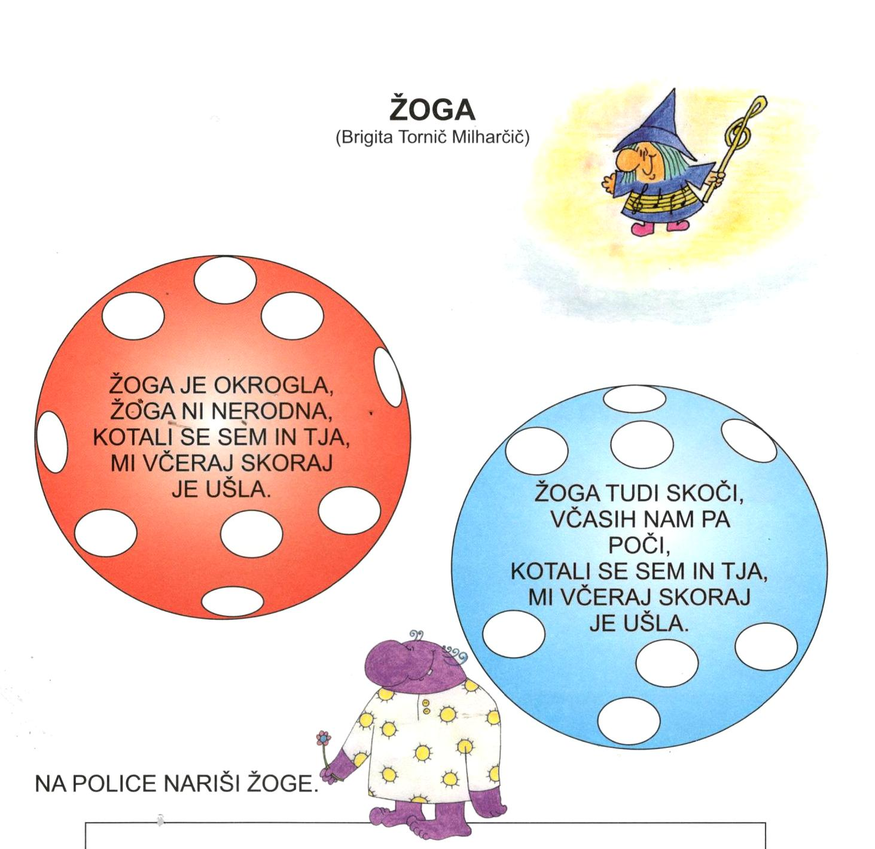
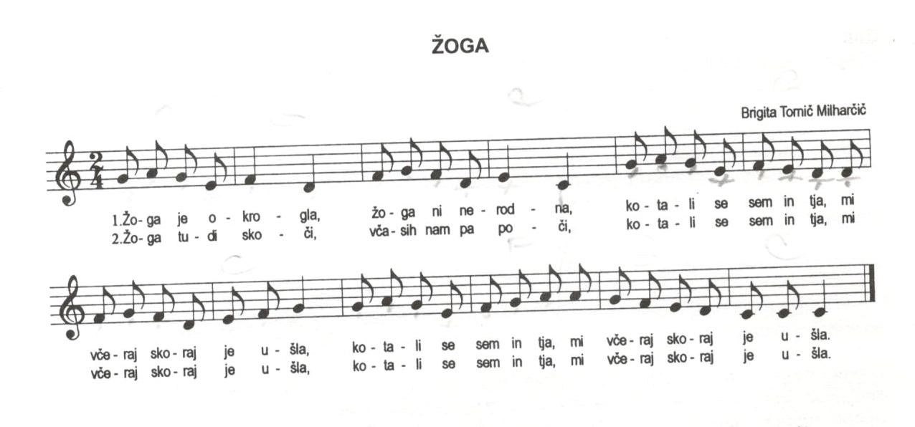
PESEM ŽOGA
PRISLUHNI PESMICI ŽOGA IN SE JO NAUČI PET.
BESEDILO PESMI IMAŠ V DELOVNEM ZVEZKU NA STRANI 18

Slide 7
SPREMLJAVA K PESMI ŽOGA
Z LASTNIMI GLASBILI
KLIK NA https://www.youtube.com/watch?v=tsTH39pDpZs&feature=youtu.be

Slide 8
ŽOGE SO VELIKE IN SO MAJHNE.

Slide 9
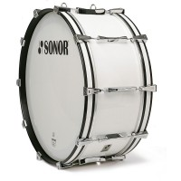
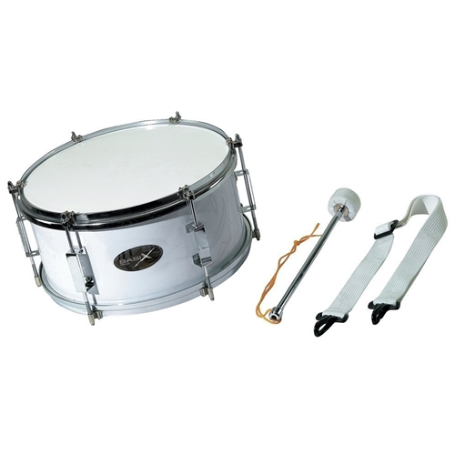
TUDI BOBNI SO VELIKI IN MAJHNI.

Slide 10
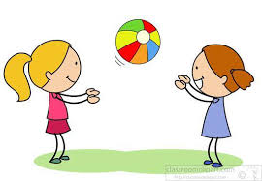
DELO V DELOVNEM ZVEZKU
V SREDINI DELOVNEGA ZVEZKA POIŠČI NALEPKE VELIKEGA IN MALEGA BOBNA, TER JIH NALEPI NA STRANI 19 NA USTREZNO MESTO. SLIKI BOBNA NATO ŠE POBARVAJ.
ZA KONEC PA NARIŠI SPODAJ ŠE SVOJO ŽOGO.
ČE BO V TEM TEDNU KAKŠEN DAN LEPO VREME,
SE POJDI VEN ŽOGAT.

